Slide 1
LJ2 P2: Stad en wijk
Expertlessen vrijdag 15 november
Bij Stad en Wijk!

Slide 2
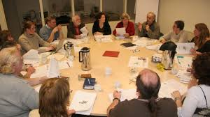
Programma van vandaag:
Korte introductie van deze periode; ‘sociaal ondernemen, MVO’.
9.30: op de koffie bij Prins Heerlijk
Terug op school: ‘Ondernemen met en in de wijk, sociaal ondernemerschap in het land’.
Wat verwacht je van deze periode tijdens de expertlessen? Eerste opzet van lessen in combinatie met de begrippen en eventuele aanpassingen.
Afronding met rondje vragen en uitnodiging voor congres.

Slide 3
Prins Heerlijk
http://prinsheerlijk.nl/

Slide 4
Ondernemen met en in de wijk; sociaal ondernemerschap, MVO
Waarom sociaal ondernemen?
Omdat ondernemen om meer draait dan alleen maar winst maken. Dat vinden steeds meer ondernemers. Sociaal ondernemers zien geld verdienen als een manier om maatschappelijke, sociale en/of milieuvraagstukken op te lossen. Dat is hun bedrijfsmissie, hun doel. Dat is de reden waarom ze ondernemen.
Wat is sociaal ondernemen?
Een sociale onderneming levert net als elke andere zelfstandige onderneming een product of dienst en heeft een verdienmodel. Anders is dus dat ze het doel om een maatschappelijk probleem op te lossen voorop stellen. Zij willen als eerste zorgen dat de maatschappij er beter van wordt. Dat heet ook wel ‘impact’. Deze impact staat altijd voorop.

Slide 5
MVO & armoede
MVO & biodiversiteit
MVO & diversiteit
Thema’s die we o.a. gaan bespreken:

Slide 6
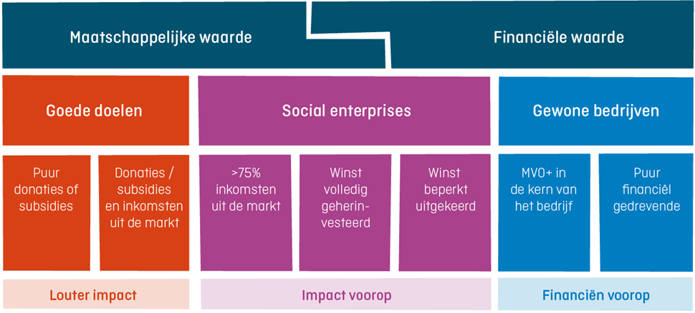
Wat is dus echt anders aan sociaal ondernemen?
Sociaal ondernemers moeten ook echt laten zien dat geld verdienen samengaat met zorg voor mens, milieu, maatschappij en de wereld. Het is voor hen belangrijk om aan te tonen dat ze echt een verschil maken in de maatschappij. Met de Impact Pad meet je of je goed bezig bent en slaagt in je doel.

Slide 7
Kleine opdracht:
Ga in drie groepen uit elkaar en bespreek:
Wat betekent ondernemen voor jou?
2. Eigen ervaringen met geld verdienen
3. Doelen / dromen in de toekomst
>voor jezelf
>voor anderen
>hoe krijg je dat financieel voor elkaar?

Slide 8
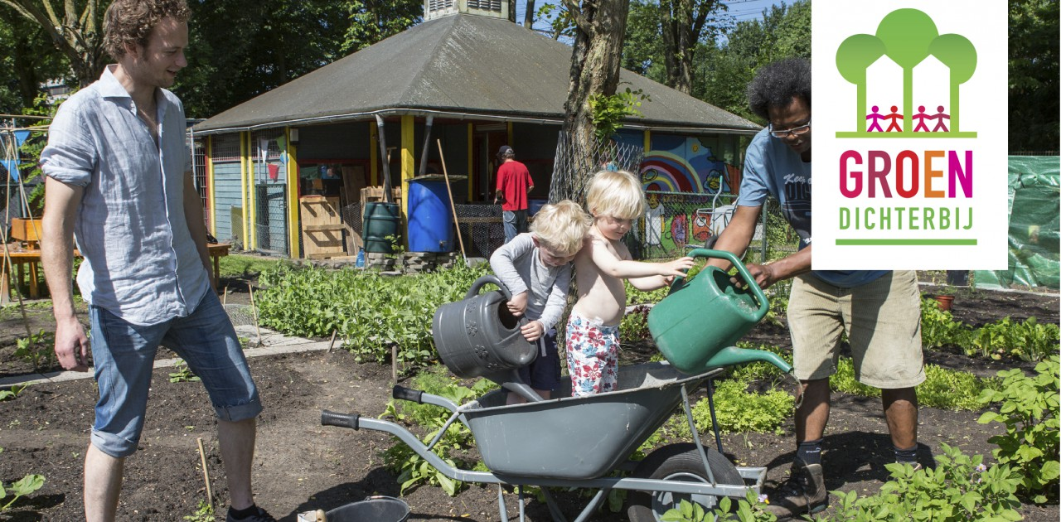
Voorbeelden rond groen met en in de wijk; planet
'Hoe Groen Goed Doet':
https://issuu.com/groendichterbij/docs/groen_dichterbij_-_hoe_groen_goed_d/2
Groen Dichterbij - Een goed klimaat voor buurtinitiatieven:
https://issuu.com/groendichterbij/docs/een_goed_klimaat_voor_buurtinitiati

Slide 9
Voorbeelden uit de wijk met en voor bewoners
Wiki > stad en wijk > leesopdracht over:
Starters4Communities: sociaal ondernemen in de wijk

Slide 10
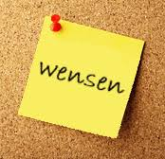
Afronding voor vandaag!
Wat verwacht je van deze periode tijdens de expertlessen?
Inhoud
Vorm
Theorie / opdrachten
Check van mijn eerste opzet van lessen en jullie verwachtingen.

Slide 11
Week | Inhoud | Betrokken begrippen
1 15-11 | Kennismaking, oriëntatie thema deze periode en kennismaking begrippen en verbanden. | Sociaal ondernemerschap Inleiding op ondernemen met en in de wijk SWOT Op de koffie bij Prins Heerlijk
2 22-11 | IBS gericht. | Participatie samenleving Vrijwilligerswerk Episodisch vrijwilligerswerk Traditioneel vrijwilligerswerk Geleide vrijwilligers Methodisch werken Lieneke op visite?
3 29-11 | IBS gericht | Ondernemen met en in de wijk Doelgroepen in de wijk Methodisch werken Bij Koningshaven?
4 6-12 | Verdieping | Ondernemen in de wijk MVO & armoede MVO & biodiversiteit MVO & diversiteit
5 13-12 | Praktische info | Vrijwilligerswerk SMART Duurzaamheid Duurzaam consumeren
6 20-12 |  | Kerst
7 10-1 | Verdieping | Leefbaar en sociale ondernemingen in stedelijk perspectief Politiek Initiatieven en dan? Financiering
8 17-1 |  | Open voor verdieping / herhaling / op pad?
9 24-1 |  | Herhaling
10 | Geen les – toetsen
Begrippen

Slide 12
Uitnodiging van Leonie:
https://www.innovatienetwerkjeugd.nl/activiteiten/170-meet-up-wonen-doe-je-thuis
Woensdag 27 november 2019
16.00 uur tot 19.00 uur
Fontys Tilburg
Hoe kunnen we er in de toekomst voor zorgen dat álle kinderen en jongeren maximaal kansen krijgen om gezond, veilig en prettig op te groeien?
We gaan concreet aan de slag en je wordt geprikkeld om met een andere mindset naar de uitdaging te kijken: hoe laten we kinderen zoveel mogelijk thuis opgroeien of zo thuis als mogelijk? Tijdens de Meet Up werken we in een pressure cooker toe naar een aantal tastbare oplossingen voor in de praktijk. Je wordt bovendien uitgedaagd om na afloop oplossingen verder vorm te geven. Zo bloeien ideeën uit tot succesvolle initiatieven. Doe jij mee?!

